Slide 1
Moj plan za budućnost
Ekonomski fakultet Univerziteta u Tuzli

Slide 2
Hello future!
Šta studirati?
Čime se baviti u budućnosti?
Koje zanimanje će omogućiti moje životno ispunjenje?

Slide 3
Šta mislite o EKONOMIJI?

Slide 4
Da li Vaš plan za budućnost podrazumijeva da postanete:
1. USPJEŠAN MENADŽER
osposobljen za pokretanje vlastitog biznisa;
osposobljen da adekvatno upravlja proizvodnim procesom;
obučen da adekvatno upravlja ljudskim resursima...

Slide 5
Ili da budete:
MARKETING STRUČNJAK
STRUČNJAK ZA ISTRAŽIVANJE TRŽIŠTA
STRUČNJAK ZA INTERNET MARKETING
MENADŽER PRODAJE
MENDŽER KLJUČNIH KUPACA
BREND MENADŽER
.............
FINANSIJSKI SAVJETNIK
POREZNI I TRŽIŠNI KONSULTANT
BERZANSKI SAVJETNIK
BANKARSKI SLUŽBENIK
BERZANSKI BROKER

Slide 6
EKONOMSKI ANALITIČAR
KREATOR EKONOMSKE POLITIKE ZEMLJE
VLADIN ZVANIČNIK
KREATOR RAZVOJNIH POLITIKA I STRATEGIJA
REVIZOR
INSPEKTOR
STEČAJNI UPRAVNIK
RAČUNOVOĐA
SUDSKI VJEŠTAK EKONOMSKE STRUKE
SVE TO VAM NUDI
EKONOMSKI FAKULTET TUZLA.
NAJŠIRI SPEKTAR ZANIMANJA
NAJBRŽE ZAPOSLENJE

Slide 7
NAJTRAŽENIJA ZANIMANJA U FBiH
Mašinski inžinjer
Ekonomista
Doktor medicine
Stomatolog
Prema saopštenju Federalnog zavoda za zapošljavanje iz 2020. godine
Na web stranici www.plata.ba uporedite prosječne plate po svim zanimanjima i vidjet ćete da su plate za zanimanja koja nudi Ekonomski fakultet Tuzla najveće.

Slide 8
ŠTA VAM NUDI EKONOMIJA?
Dinamično okruženje
Timski rad
Maksimiziranje Vaše kreativnost
Operacionaliziranje Vaših ideja
Zaslužene benefite
(visoka primanja, službeni auto, mobitel, laptop, putovanja)
Rezultate postižete svojim znanjem i radom
Laptop i mobitel su Vaš alat sa kojim radite
Softveri su Vaši prijatelji koji štede vrijeme
Svoje znanje uvjek nosite sa sobom i
nisu Vam potrebni specijalni uslovi da bi ga primjenili............jer.................
EKONOMIJA JE ŽIVOT!

Slide 9
1.KORAK
ODABIR STUDIJSKOG USMJERENJA
SPRAM VAŠE VIZIJE BUDUĆNOSTI
Krenimo u proces odlučivanja

Slide 10
EKONOMSKI FAKULTET četverogodišnji studij
Redovan studij
Kvalitetno obrazovanje
Priznata diploma
Mogućnost apliciranja za život u Studentskom domu
Mogućnost dobijanja stipendija i studentskog kredita
Menadžment
Finansije, bankarstvo i osiguranje
Računovodstvo i revizija
Marketing
Makroekonomski menadžment

Slide 11
MENADŽMENT U TURIZMU trogodišnji studij
Treća generacija polaznika
Nastava posle 16h
Terenska nastava
Network-ing
Učite primjeniti ekonomiju u turizmu
Učite o turističkim destinacijama
Učite jezike tokom studija
PUTUJETE I OBAVLJATE PRAKSU!

Slide 12
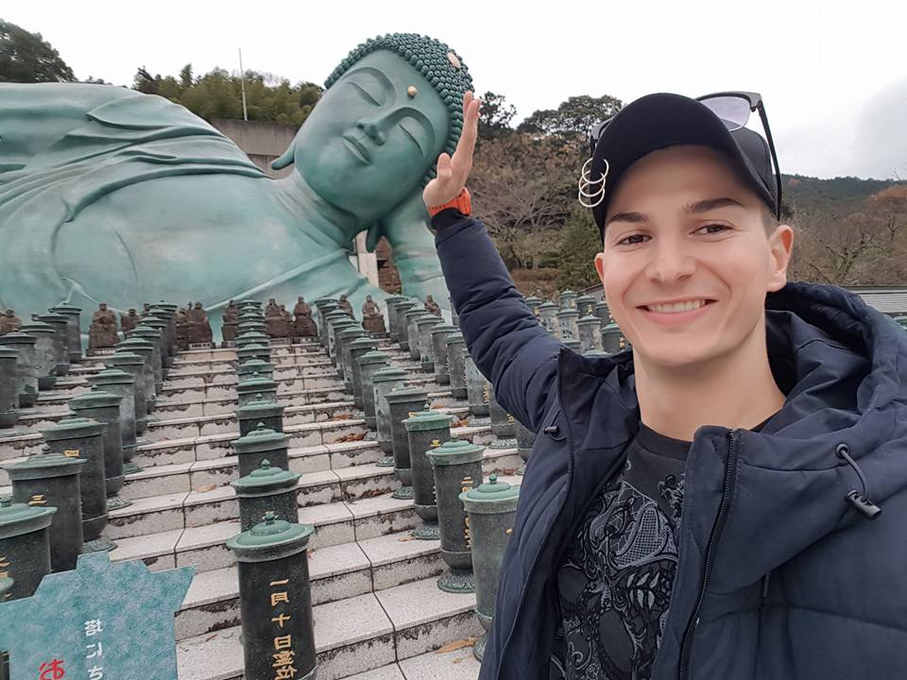
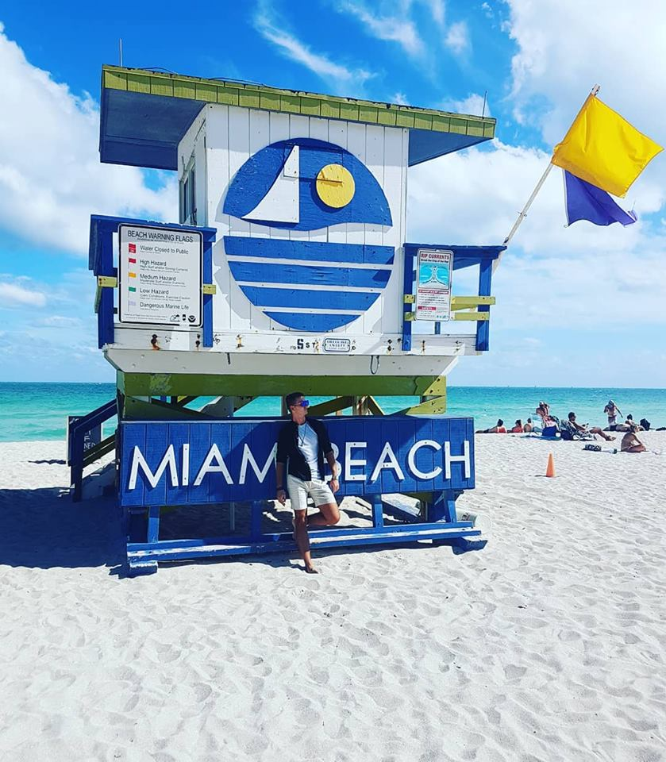
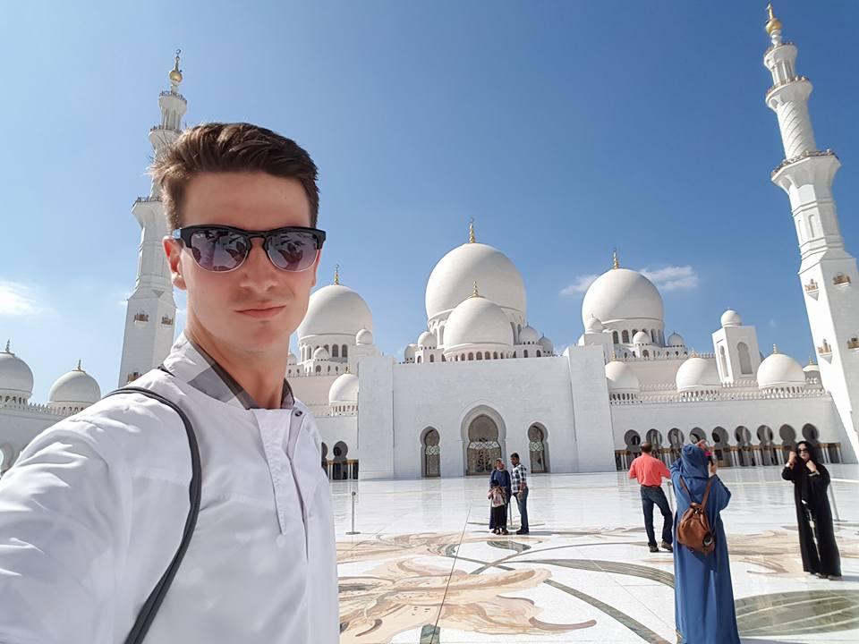

Slide 13
POSLOVNA EKONOMIJA trogodišnji studij
Marketing
Elektronsko poslovanje
Menadžment i poduzetništvo
Poslovanje javnog sektora
Poslovne i javne finansije
Računovodstvo i revizija
GLEDAJ
PAŽLJIVO

Slide 14
ZA ŠTO SMO SE ODLUČILI?
Ekonomija (240 ECTS)
I ciklus 4 godine - Sudij na teret budžeta TK
II ciklus 1 godina
III ciklus 3 godine
Poslovna ekonomija (180)
I ciklus 3 godine - Studij za vlastite potrebe
II ciklus 2 godine
III ciklus 3 godine
Menadžment u turizmu (180)
I ciklus 3 godine - Studij na teret budžeta TK
II ciklus 2 godine
III ciklus 3 godine
KRENIMO U AVANTURU ŽIVOTA!

Slide 15
2.KORAK
FB: Ekonomski fakultet U Tuzli
www.efuntz.ba
ef@untz.ba
nastava.ef@untz.ba
PRATITE NAS I BUDITE INFORMISANI
CHECK IN NA DANE OTVORENIH VRATA EKONOMSKOG FAKULTETA

Slide 16
3.KORAK
BUDITE SPREMNI DA ISKORISTITE SVE ŠTO VAM EKONOMSKI FAKULTET PRUŽA

Slide 17
PUTUJTE ZA VRIJEME STUDIJA A picture is worth a thousand words
Naši studenti su do sada putovali u:
Hrvatsku, Sloveniju, Austriju, Češku, Tursku, Španiju,.....a Vas čekama do obiđemo ostatak Svjeta.

Slide 18
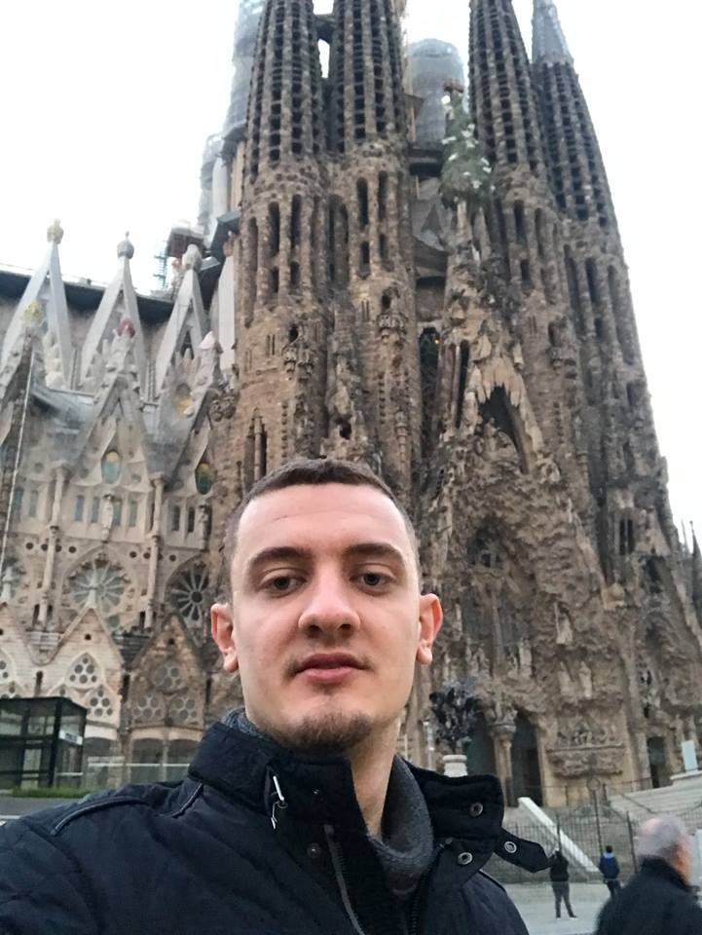
Iskustva studenata na razmjeni
EMIR MEHIĆ
ŠPANIJA

Slide 19
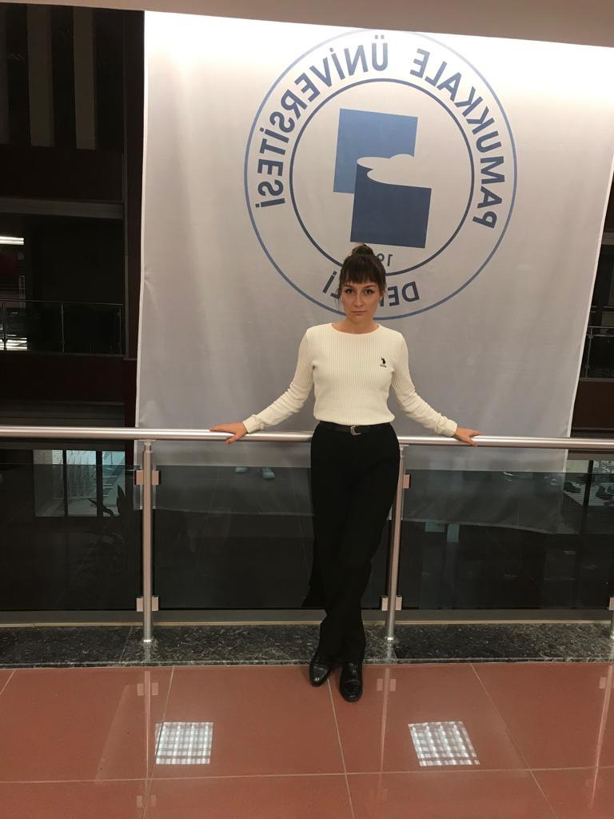
Iskustva studenata na razmjeni
ZLATA NAKIČEVIĆ
TURSKA

Slide 20
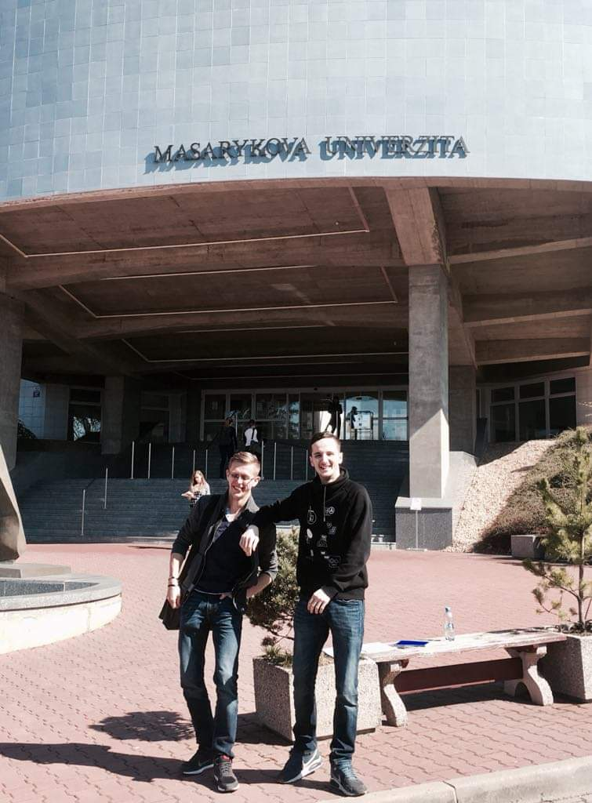
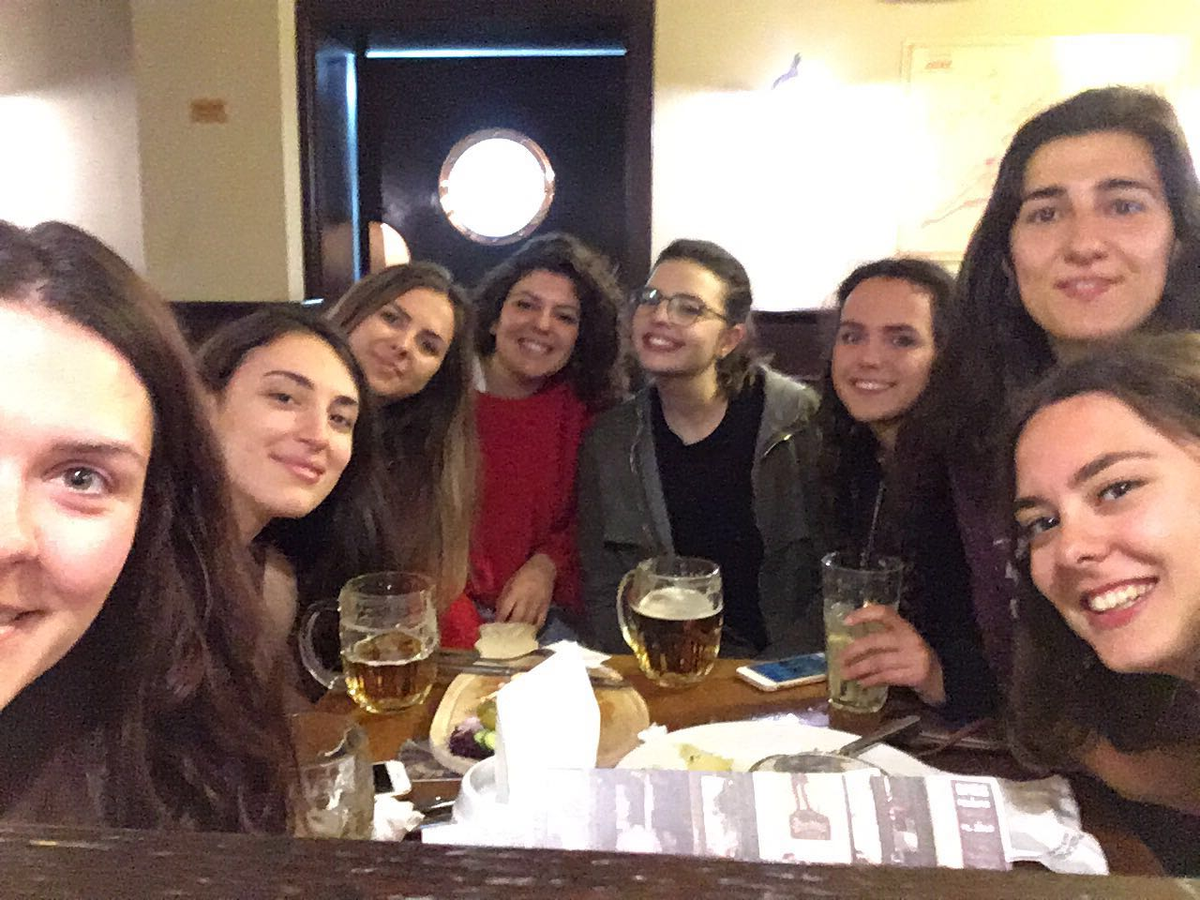
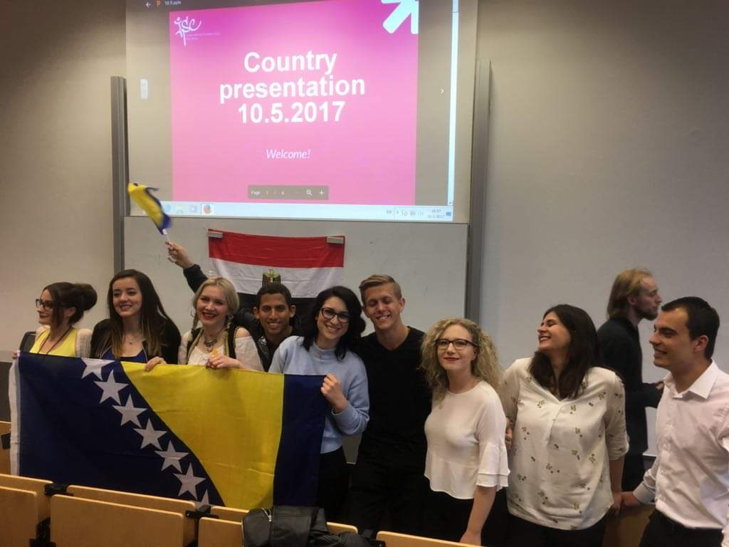
Iskustva studenata na razmjeni
TRI STUDENTA U ČEŠKOJ

Slide 21
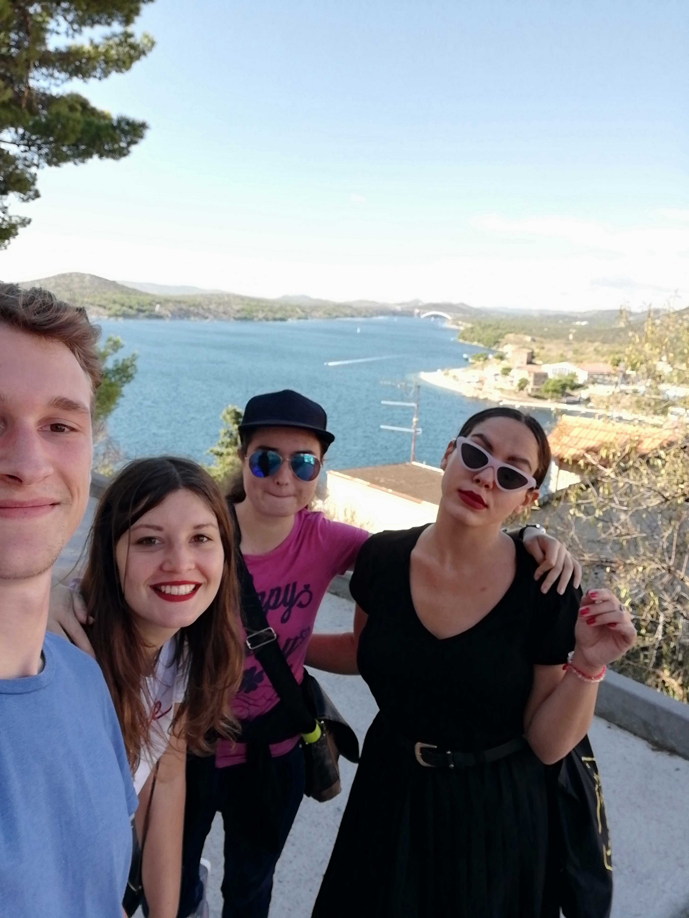
Iskustva studenata na razmjeni
MAJA SAVIĆ
HRVATSKA

Slide 22
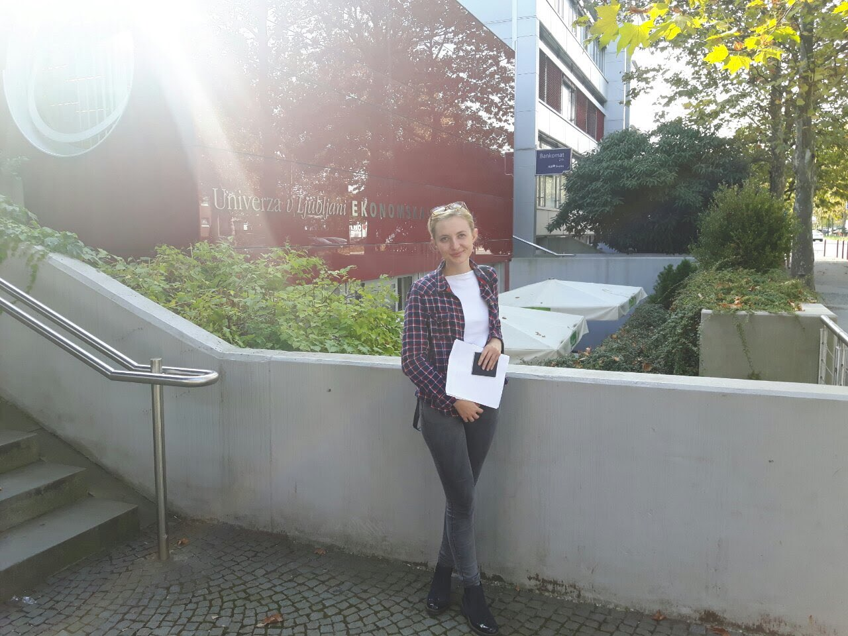
Iskustva studenata na razmjeni
MEDIHA DELIĆ
SLOVENIJA

Slide 24
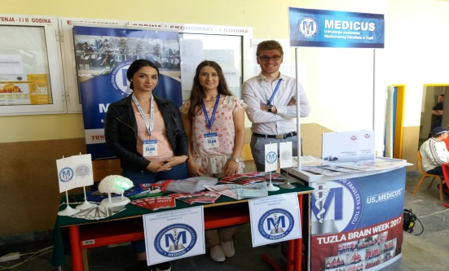
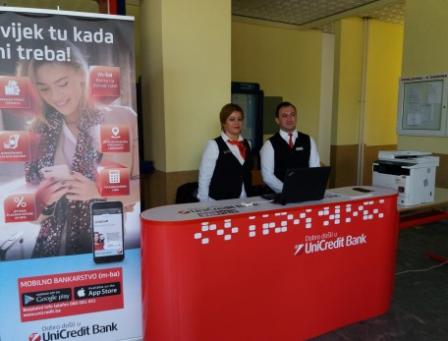
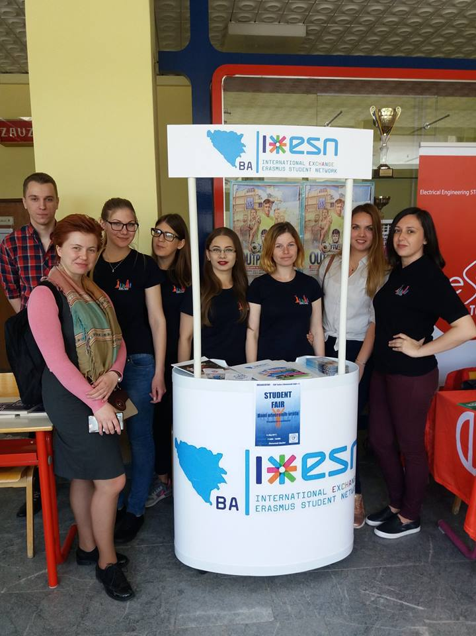
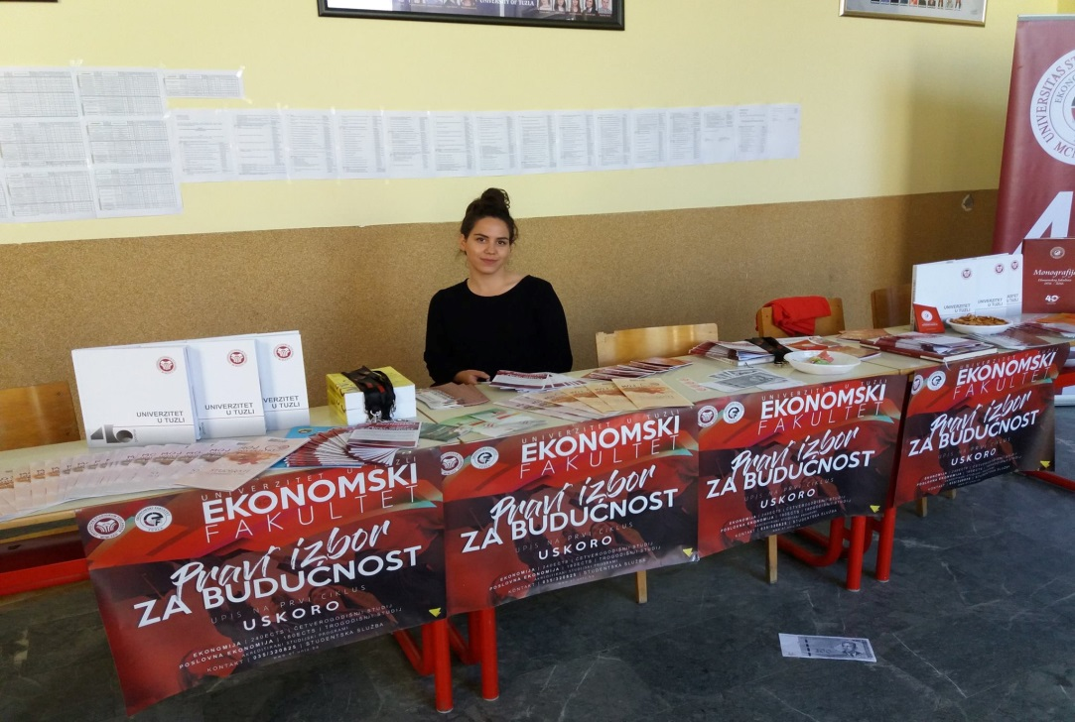
Projekat Student Fair na Ekonomskom fakultetu u Tuzli

Slide 25
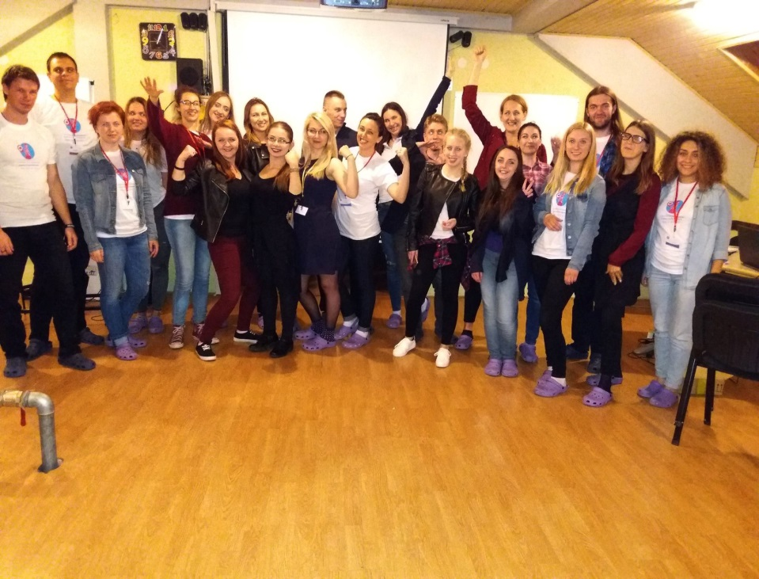
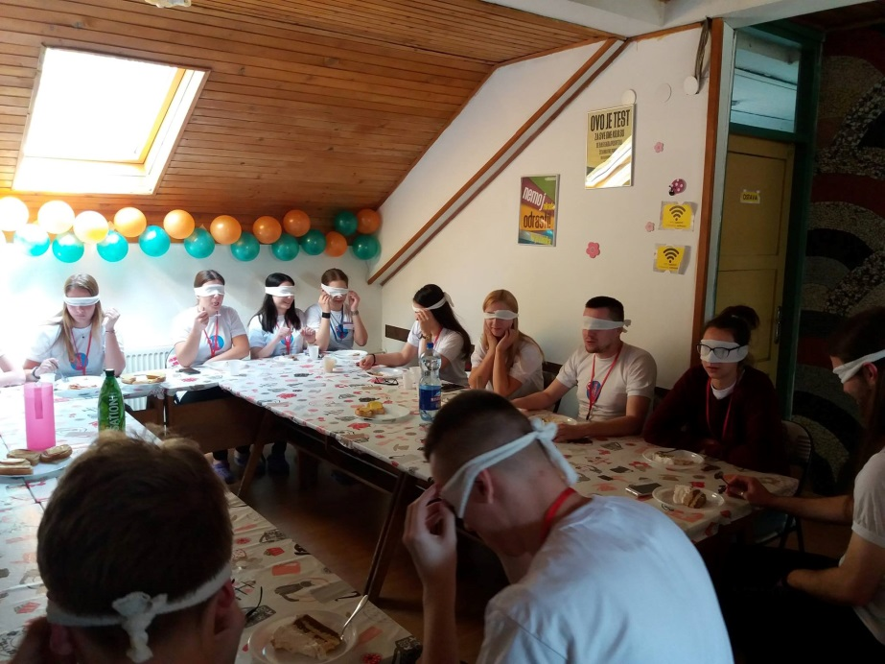
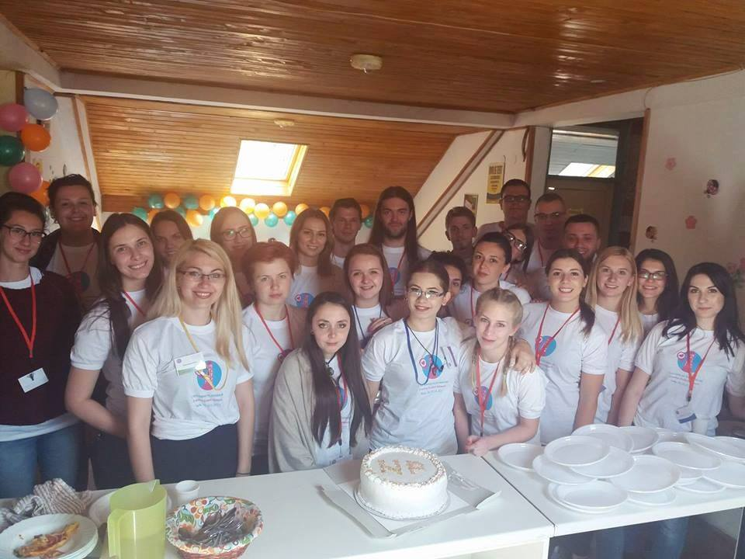
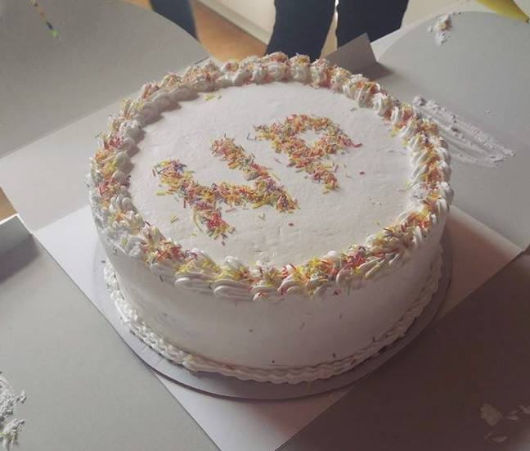
Nacionalna Platforma

Slide 26
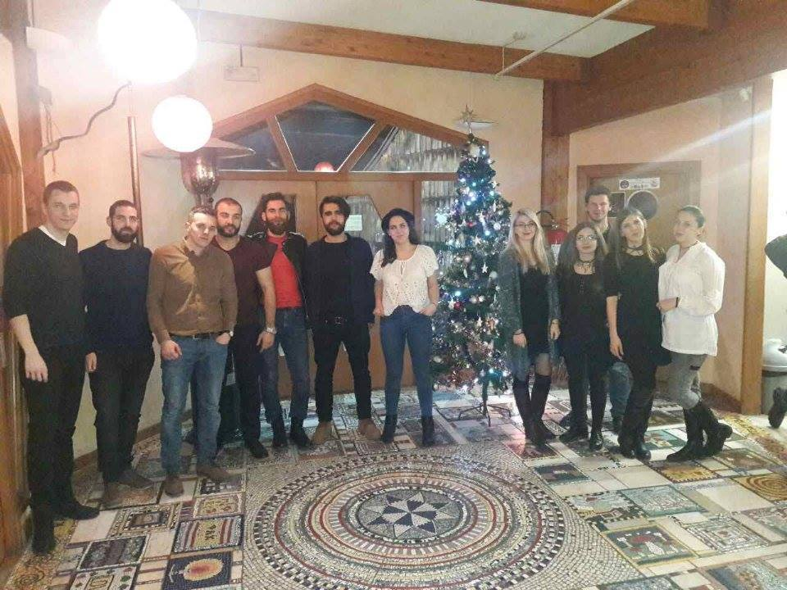
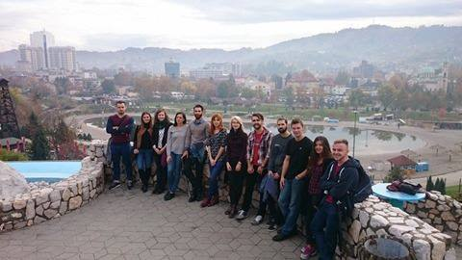
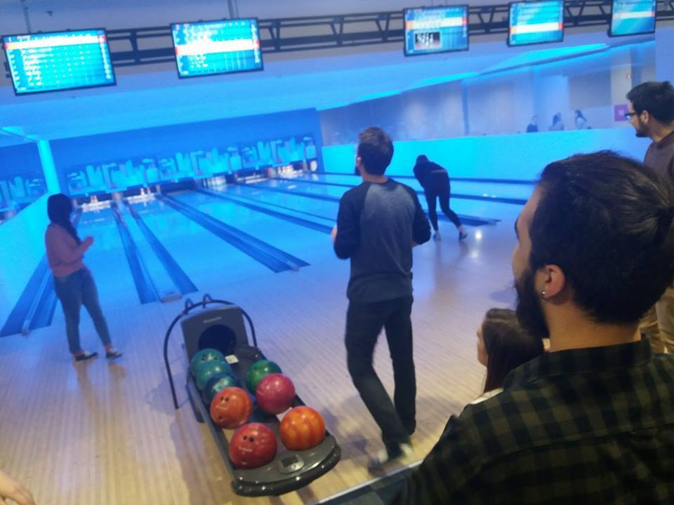
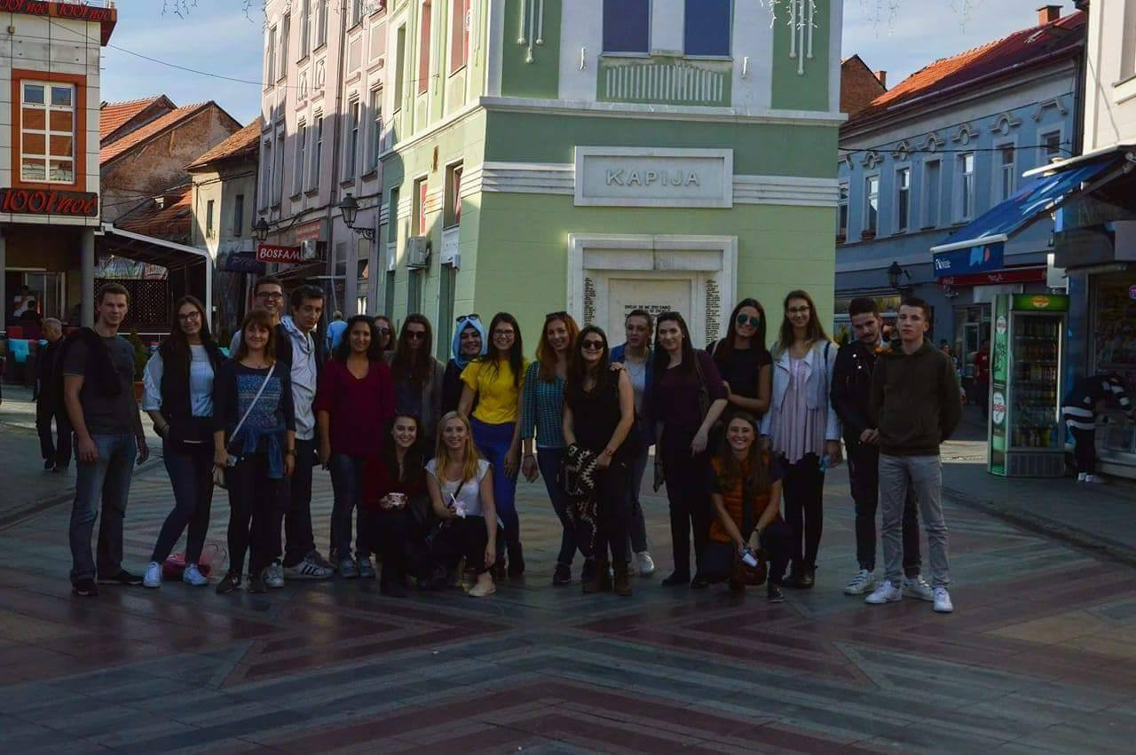
Druženje sa stranim studentima

Slide 27
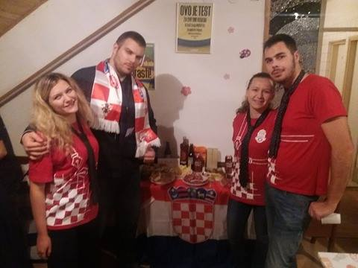
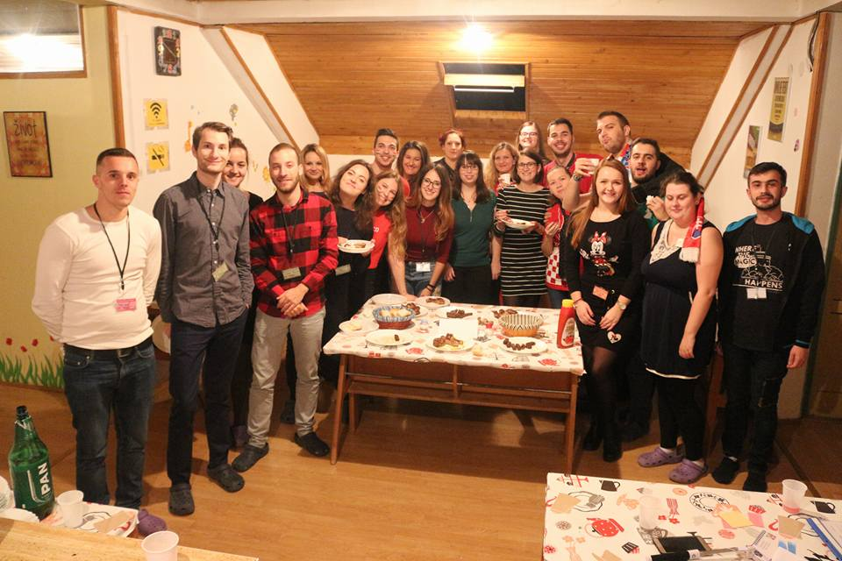
MECM (Mov’in Europe Coordinators Meeting)

Slide 28
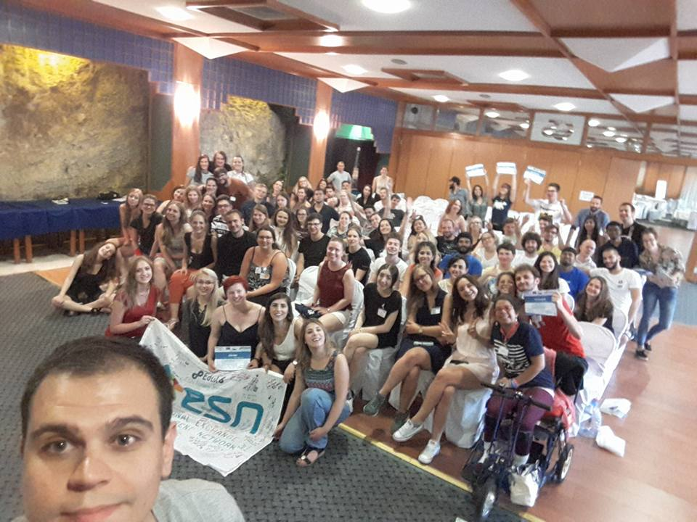
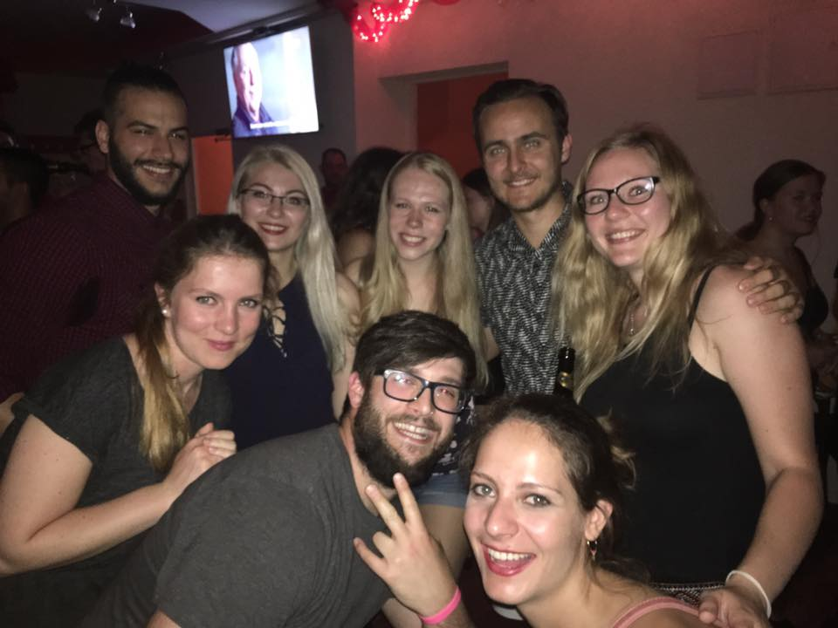
ESN Academy Sarajevo

Slide 29
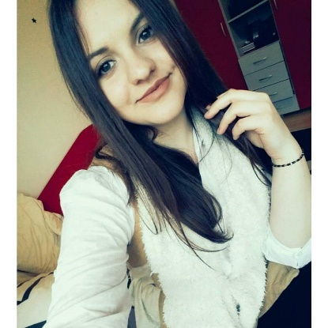
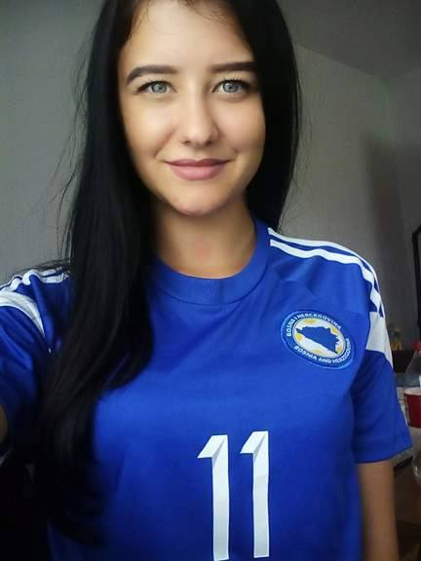
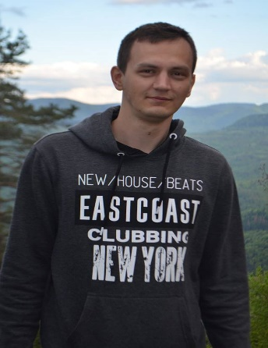
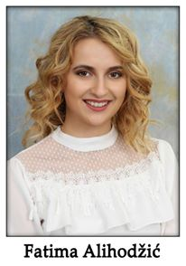
Regrutacija novih članova

Slide 30
STUDENTSKA PRAKSA
Dvije sedmice
po 8 sati
u firmama i
ministratvima
sa kojima imamo
potpisan ugovor
o poslovnoj saradnji
Obavlja se na IV / III
godini
Mogućnost
Obavljanja ferijalne prakse

Slide 31
Zabavan studentski život

Slide 32
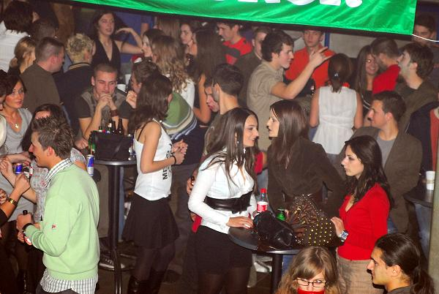

Slide 33
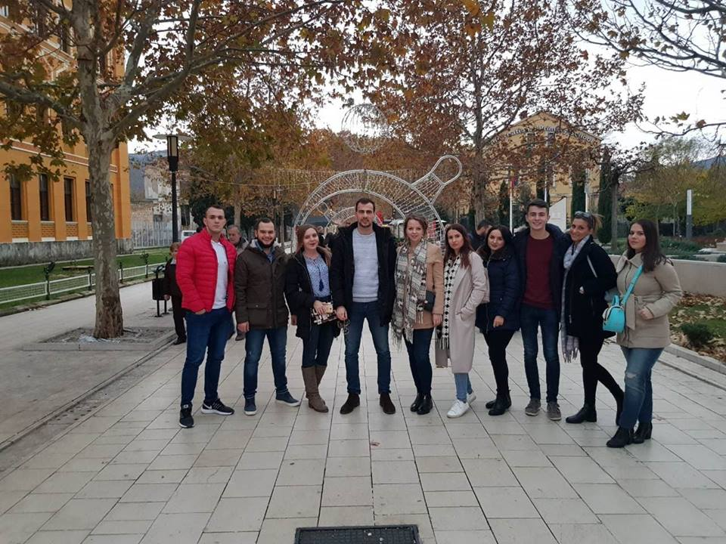
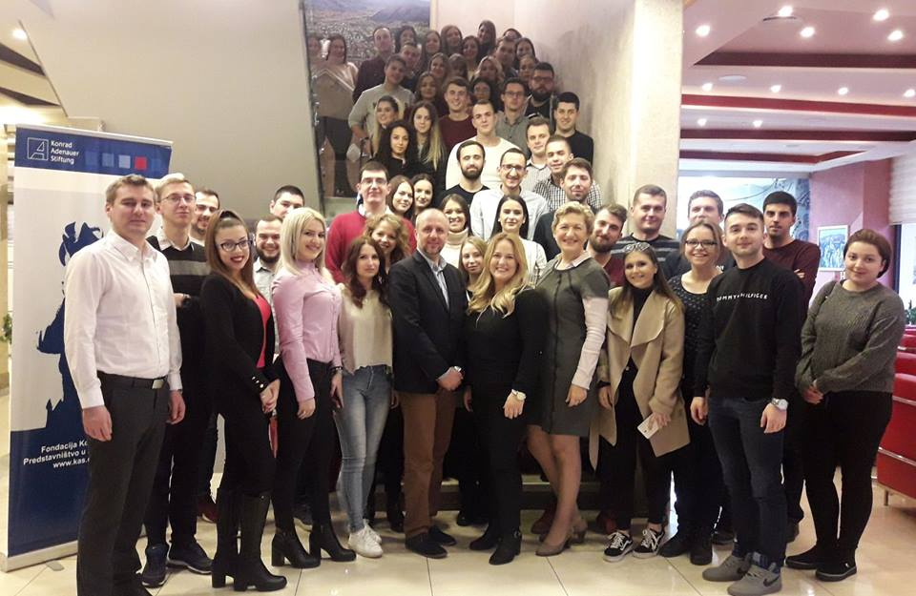

Slide 34
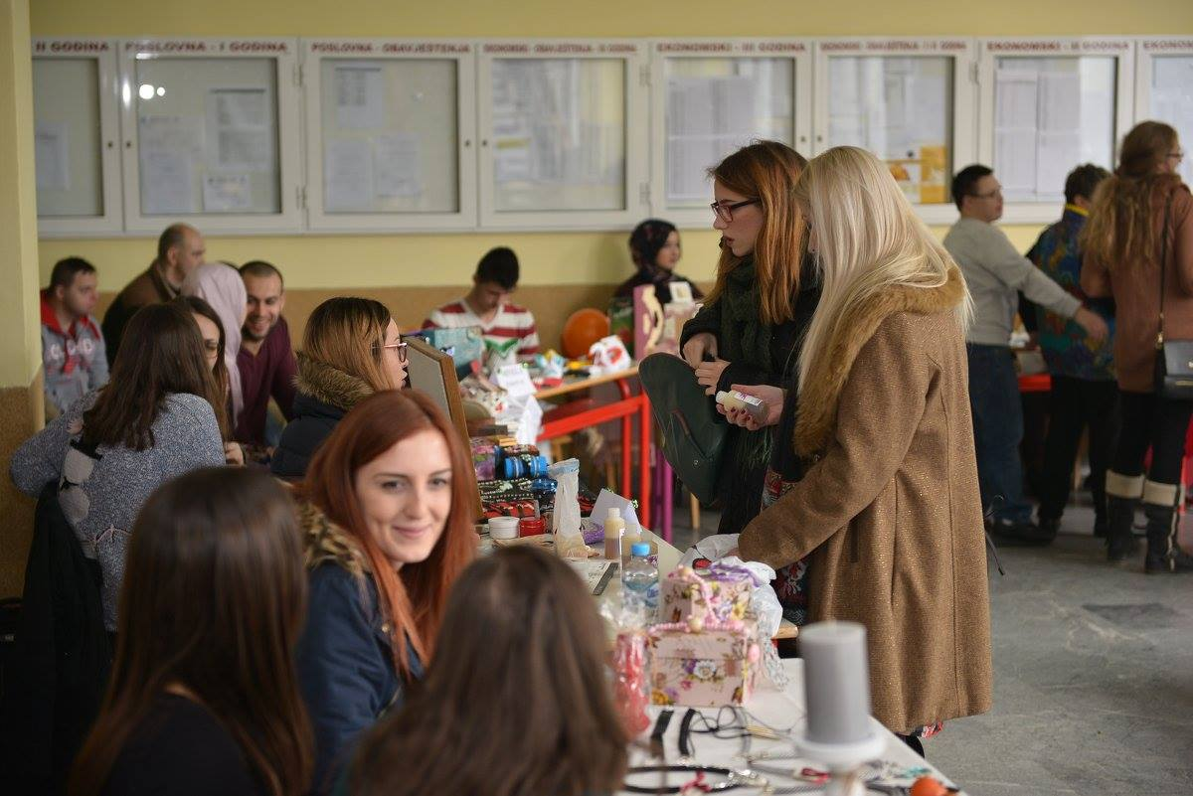
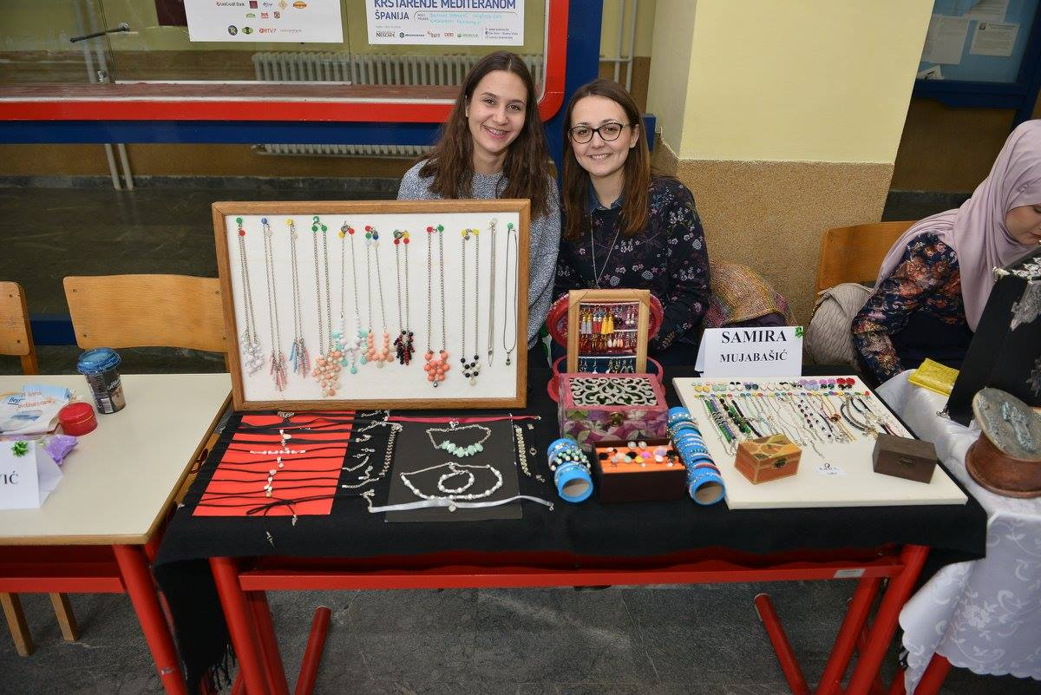
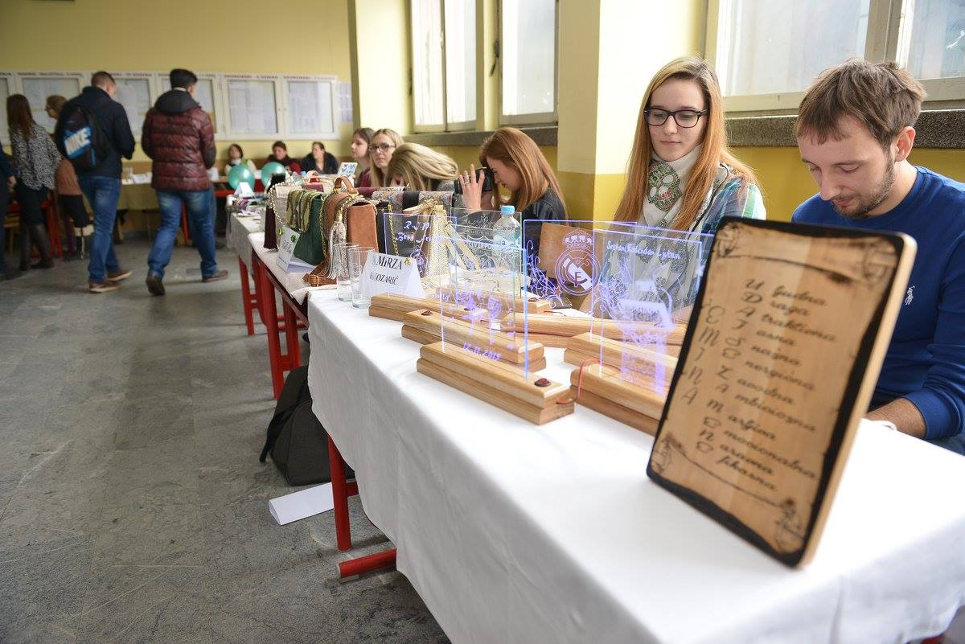

Slide 36
UPIS NA EKONOMSKI FAKULTET Our process is easy
Juni
Prijava na konkurs
Juni/Juli
Pripremna nastava za
prijemni ispit i održavanje prijemnog ispita
Septembar/Oktobar
Upis semestra i početak nastave

Slide 37
KONTAKTIRAJTE NAS
Amra Gadžo
061/289-542
Alma Muratović
061/640-939
Amra Nuhanović
061/300-929
Amra Babajić
061/496-338

Slide 38
Thanks!
👍
Any questions?

